Slide 1

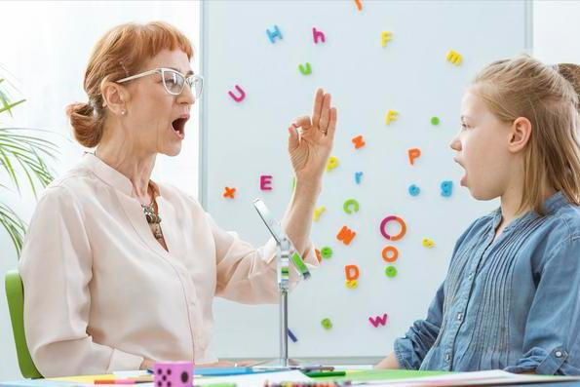


YOUR LOGO
CLICK HERE
TO ADD A TITLE
General demonstration template of fresh watercolor
LinguaTrainer
——舌部肌肉智能训练器
感知、通信与控制大作业第一次汇报
汇报人：陈奕辰
20250509
01
https://www.canva.cn
European and American style Business planning

Slide 2
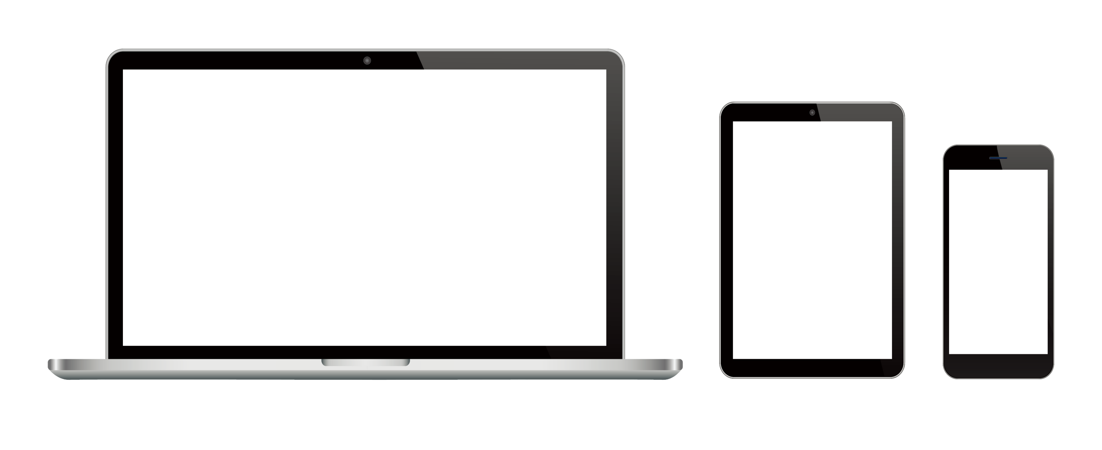

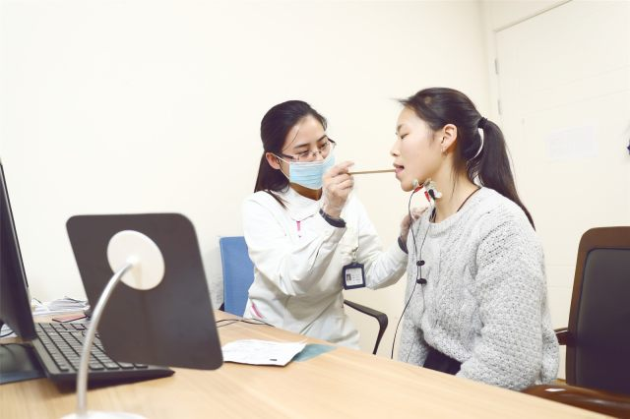
问题定义
Project description
言语障碍的核心问题：舌部肌肉功能薄弱
具体痛点
舌部肌肉力量不足、灵活性差。舌头无法完成精准动作（如翘舌、卷舌、舌尖音），直接导致发音不清。
吞咽、咀嚼功能也可能受到影响，进一步恶化患者的生活质量。
现有解决方案的局限
目标用户
传统舌部训练方法单一（如重复舌头动作），患者缺乏准确反馈，难以坚持。
缺乏便捷、趣味性强、可持续监测患者舌部康复进展的工具。
中风后舌部运动障碍患者
儿童发育迟缓者（如语言发育障碍）
其他因言语障碍需要舌部肌肉康复的患者

Slide 3
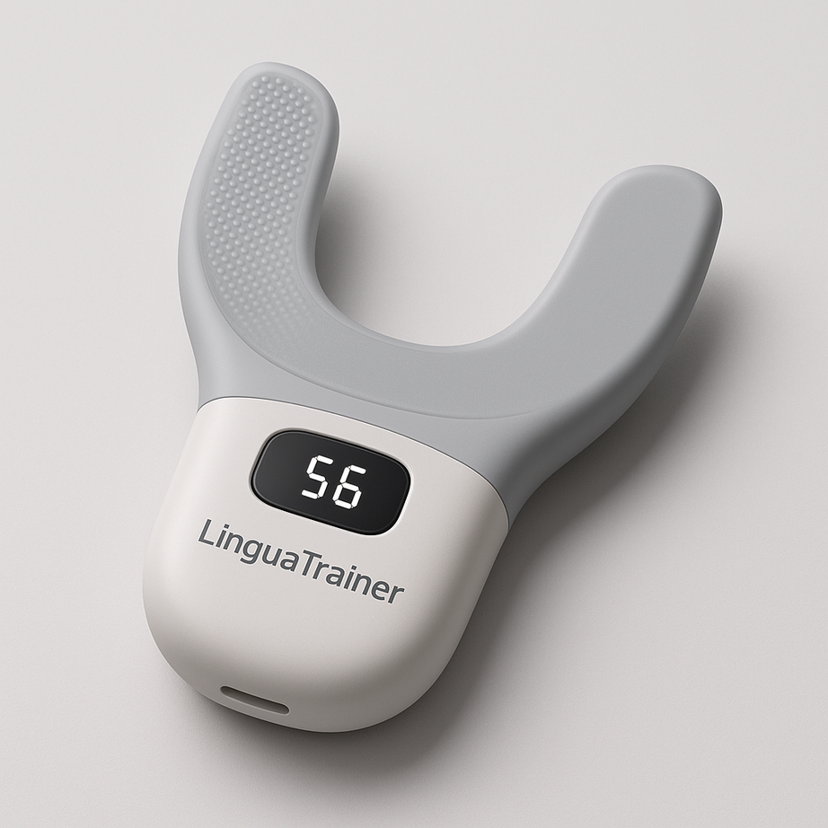
解决方案概述
Company introduction
产品概述
LinguaTrainer是一款专为言语障碍者设计的舌部肌肉训练设备，通过智能传感技术和游戏化反馈机制，帮助患者提升舌头的力量、灵活性和协调性。
核心功能
01
02
03
动作捕捉与反馈
游戏化训练
个性化调节
通过设备实时检测舌头的运动轨迹和力量，提供精确的训练反馈。
内置趣味性强的互动训练模式，激励患者完成舌部动作练习。
根据患者康复阶段调整训练难度和目标。

Slide 4
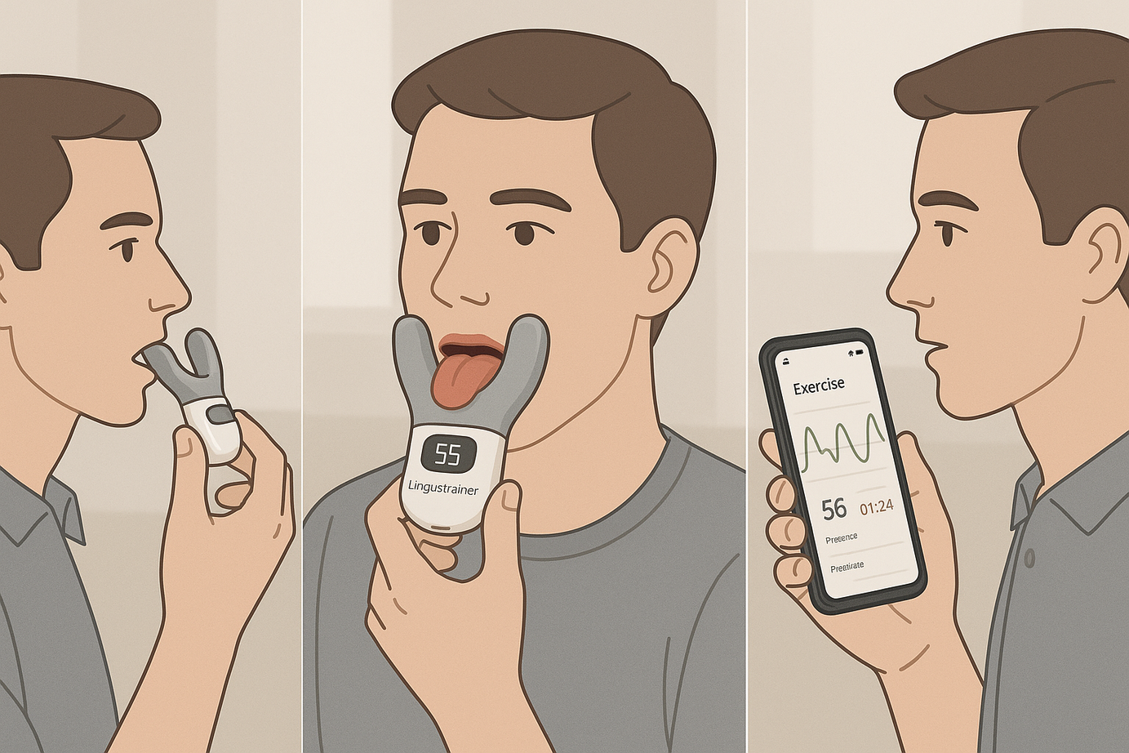


功能实现
Risk Analysis
01
舌头力量训练
用户用舌头按压设备的柔性传感区域，系统实时测量力度，并通过屏幕显示患者力量是否达标。
02
舌头灵活性训练
用户根据屏幕目标，完成舌头的左右移动、上下抬高、前后伸展等动作。设备的运动捕捉模块记录舌头轨迹并评估准确性。
03
协调性训练
系统生成动态目标（如屏幕上的移动点），引导用户用舌头完成复杂动作（如画圈、连接点线），提升舌头的精准控制能力。
启动设备：用户将设备放入口中，系统自动校准舌头位置。
选择训练模式：通过屏幕或App选择“力量”、“灵活性”或“协调性”模式。
实时反馈：设备捕捉舌头动作，屏幕显示用户完成的百分比或矫正提示。
完成训练：数据上传至App，生成图表，便于患者和治疗师跟踪进度。

Slide 5
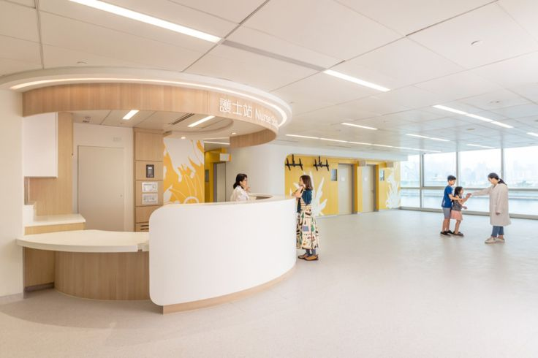
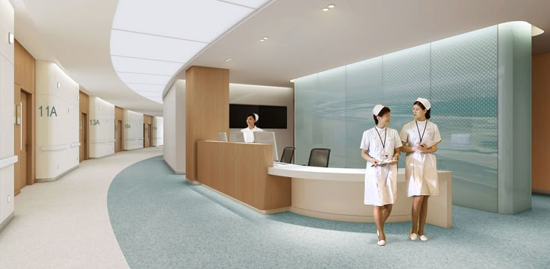
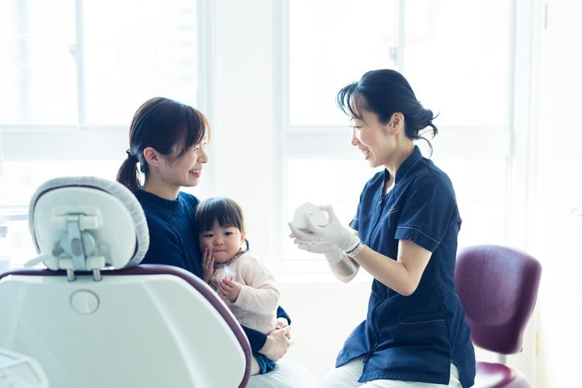
创新点
Project description
1
2
3
多模态舌部数据捕捉
实时可视化反馈
游戏化与个性化结合
设备结合柔性压力传感器与惯性传感器（IMU），实现对舌头力量和运动轨迹的精准捕捉。
通过屏幕或App，患者可以实时查看舌头动作的准确性和效果，获得即时调整建议。
设备内置动态游戏模式，将舌头训练融入趣味互动，减少患者抗拒情绪。

